Slide 1


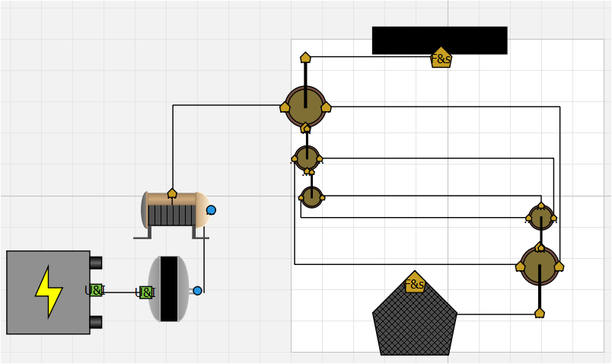

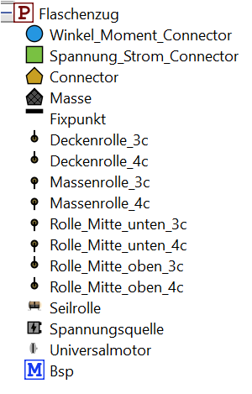
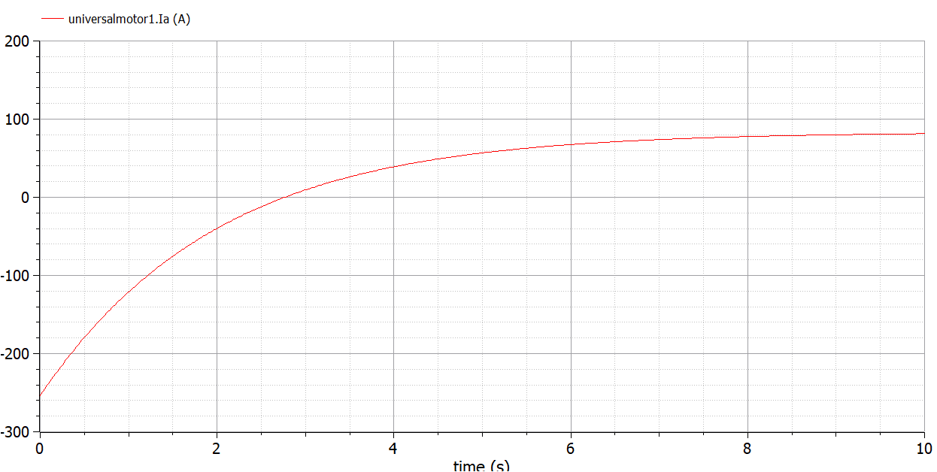
Implementierung einer Modelica Bibliothek für einen Flaschenzugs
Flaschenzug:
• Aufbau
• Funktionsweise
• Bestandteile
Voraussetzungen an das Modell
• Folien aus der Modelica-Vorlesung
• Auflisten der Anforderungen an das Modell z.B. einphasiger E-Motor
Physikalische Wirkungskette
• Spannungsquelle → Motor → Seilzug → Masse
Aufgabenstellung
Kurze Zusammenfassung der Aufgabenstellung
Modellparameter
• Anzahl der Rollen
• Eingabe der Masse
• Richtung des Seilzugs
Connectoren
• Kraft-Weg
• Spannung-Strom
Simulationsergebnisse
• Zeit-Weg-Diagramm der Masse
• Kennlinie des E-Motor
Gruppe 1:
Robin Schwager
Melanie Glomb
Furkan Ertürk
Timo Mäken
Hochschule Pforzheim
Mechatronische Systementwicklung
Modelica Seminar WS 19/20

